Slide 1
“DISEÑO DEL PROGRAMA DE EDUCACIÓN AMBIENTAL, VENTAJAS DEL RECICLAJE INTEGRAL EN LA UNIDAD EDUCATIVA CONSEJO PROVINCIAL DE PICHINCHA: ANÁLISIS DE CASO SEGUNDO QUIMESTRE LECTIVO 2015-2016” Realizado por: Diego Renán Soria Caiza Director del proyecto: Dra. Silvia Sevilla

Slide 2
INTRODUCCIÓN
A comienzos de 1974, después del seminario de Belgrado, organizados por la UNESCO y PNUMA, los países de la región latinoamericana emprendieron la incorporación progresiva de material educativo con énfasis en la protección del medioambiente.
El reglamento general a la Ley de Educación y Cultura de 1984 y 1985 incorpora programas de forestación para estudiante, con la finalidad de implementar progresivamente la educación ambiental como una herramienta de concientización.
En el año 2006 los ministerios de Ambiente y Educación se reunieron para crear el documento titulado “Plan Nacional de Educación Ambiental 2006 – 2016” en el cual se incorporan varios temas de educación ambiental.

Slide 3
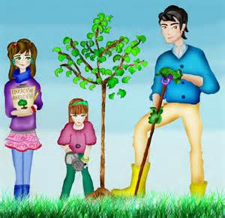
INTRODUCCIÓN
(Campos & Paquali, 2010), afirman que una vez que los desechos superen, por su volumen, la capacidad regenerativa del medioambiente para tratarlos, se podría atentar con la supervivencia de la raza humana.
(Campos & Paquali, 2010), afirman que una vez que los desechos superen, por su volumen, la capacidad regenerativa del medioambiente para tratarlos, se podría atentar con la supervivencia de la raza humana.
El tema planteado propuso actividades enmarcadas en la educación ambiental (E.A), la cual según la (UNESCO, UNEP, 1987), debe propender a la generación de conciencia ambiental, desarrollar destrezas y la toma de decisiones en materia ambiental.

Slide 4
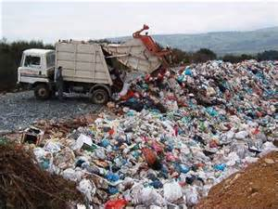
PROBLEMÁTICA
El Ecuador es responsable de la generación de 7500 toneladas de desechos, de esa cantidad solo el 49% se recolecta formalmente. (Vermot, 2010).
Para el año de 1990 Pichincha tenia una población de 1’756.228 habitantes; en el año 2010 la provincia cuenta con 2’576.287 habitantes; el incremento es de 146,7%.

Slide 5
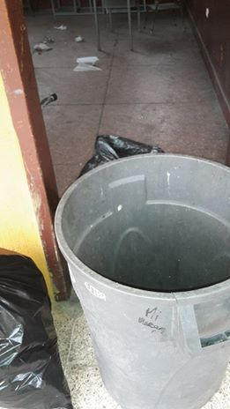
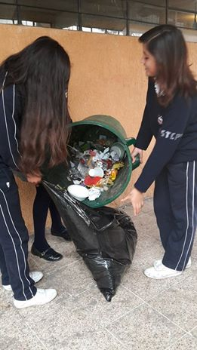
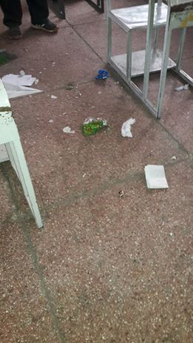
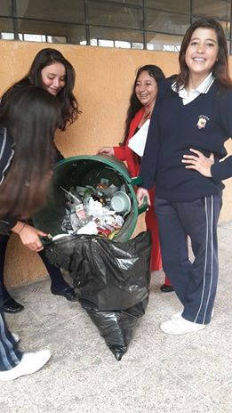

Slide 6
OBJETIVOS
Objetivo General
Determinar la viabilidad para la implementación de un programa de minimización de residuos que produce la “Unidad Educativa Consejo Provincial De Pichincha”
Objetivos Específicos
Levantar y diagnosticar información sobre la producción de desechos en la Unidad Educativa Consejo Provincial de Pichincha.
Definir y estructurar los módulos de aprendizaje para implementar el programa de educación ambiental en reciclaje
Evaluar la efectividad y eficacia de un programa de educación ambiental para el reciclaje en la Unidad Educativa Consejo Provincial de Pichincha.

Slide 7
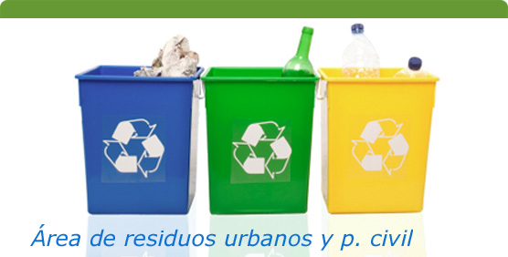
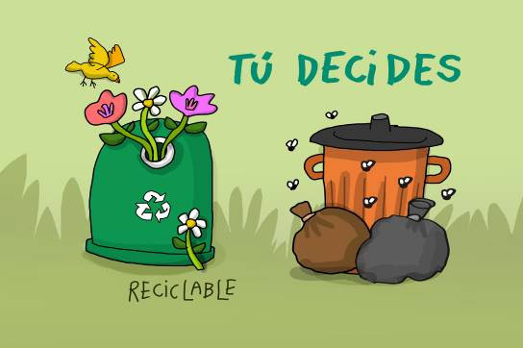
JUSTIFICACIÓN
Actualmente existe un marco constitucional que permite la apertura de muchas acciones a favor del cuidado del ambiente; el Artículo 14 de la Constitución de la República del Ecuador reconoce el derecho de la población a vivir en un ambiente sano y ecológicamente equilibrado
La UNESCO (2016), afirma que la escuela representa una Institución única que establece una conexión entre los problemas del mundo y la vida local, posibilita el cambio y facilita la adquisición del conocimiento y las destrezas necesarias.
Finalmente el proyecto aportó con el desarrollo de la investigación en el área ambiental y especialmente fortalecer la institucionalización de la educación ambiental, por medio de un ciclo de talleres teórico – prácticos para así empoderar a los estudiantes de temas en reciclaje

Slide 8
METODOLOGÍA
ESTUDIO EXPLORATORIO
FASE DOCUMENTAL
HIPOTETICO-DEDUCTIVO
MÉTODO
APLICACIÓN DE CAMPO
POBLACION Y MUESTRA
ENFOQUE CUALITATIVO
comprensión de causas
ENFOQUE CUANTITATIVO recopilación y análisis de la información

Slide 9
En base a la experiencia en formación educativa del investigador y a la necesidad de que el educando conozca el ciclo de un residuo desde su origen hasta su disposición final, se aplicó un programa de educación ambiental conformado por tres módulos.
A continuación se describe el programa mencionado anteriormente:
MODULO 1: Impacto Ambiental por acumulación de desechos.
Capítulo 1: Disposición final de los desechos.
Capítulo II: Contaminación del agua, aire y suelo.
Capítulo III: Enfermedades causadas por la mala disposición de los desechos sólidos.
MODULO 2: Manejo Integral de Residuos.
Capítulo I: Donde se producen y como se clasifican los residuos
Capítulo II: Jerarquía en la gestión de residuos solidos
Capítulo III: Reciclaje
MODULO 3: Manejo de Desechos Orgánicos.
Capítulo I: Importancia y uso de los desechos orgánicos

Slide 10
RESULTADOS

Slide 11
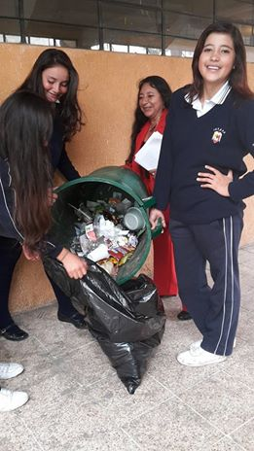
PRESENTACIÓN Y ANÁLISIS DE DATOS
Durante el levantamiento de la información se constató que no existe un programa de educación ambiental en el currículo nacional ni dentro de la planificación institucional razón por la cual se genera el programa de educación ambiental.
El programa de educación ambiental determina la viabilidad del mismo el cual fue realizado en la Unidad Educativa para la minimización de residuos cumpliendo con el objetivo propuesto ya que hubo una reducción del 5 % de la producción de residuos.

Slide 12
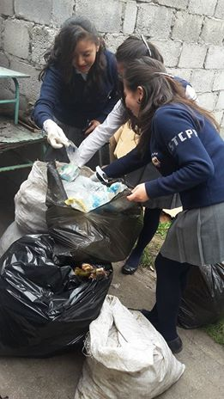
RESULTADOS
ANÁLISIS DE DATOS ANTES DE APLICAR EL PROGRAMA

Slide 13
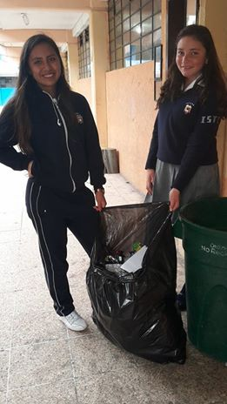
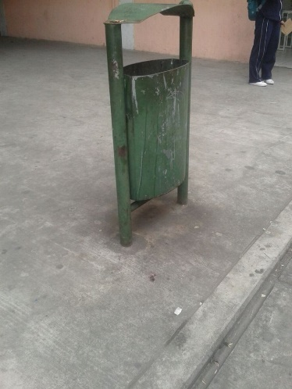
RESULTADOS
ANÁLISIS DE DATOS DESPUES DE APLICAR EL PROGRAMA

Slide 14
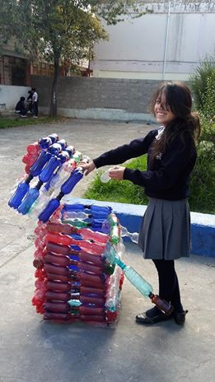
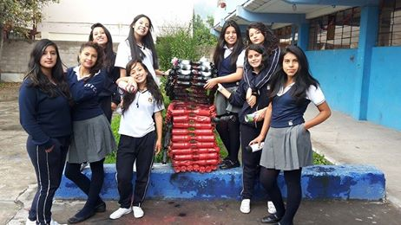
Los módulos de educación ambiental impartidos en la “Unidad Educativa Consejo Provincial De Pichincha” para la implementación de proyectos en reciclaje fueron:

Slide 15
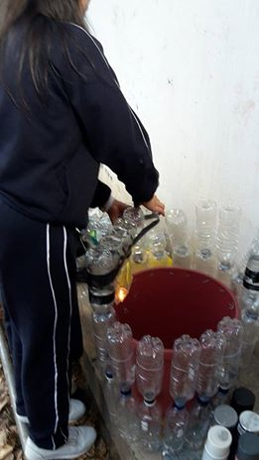
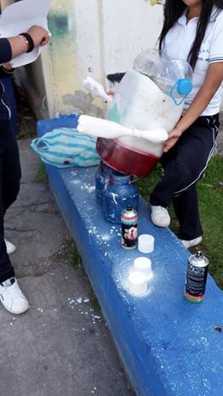
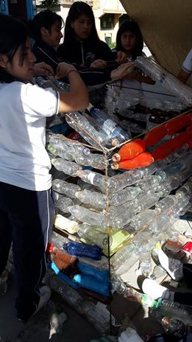
CONCLUSIONES
La respuesta general de los estudiantes nos indican que entre Muy satisfactorio alcanzo el 56% y satisfactorio 38%, de una muestra de 34 estudiantes. Esto nos da el punto de partida para definir como exitoso el programa diseñado con los contenidos y actividades realizadas en la presente investigación.
La aplicabilidad de los módulos para desarrollar proyectos de reciclaje en una Institución Educativa, se define desde los actores que participaron. Así tenemos que 27 estudiantes que representan el 79% consideran como aplicable a todos los módulos impartidos para implementar proyectos de reciclaje.
Los contenidos de los diversos módulos han experimentado un gran porcentaje de aceptación en los estudiantes; para el Modulo I tenemos (26%), Modulo II (44%), Modulo III (47%), los estudiantes los consideran como excelentes.

Slide 16
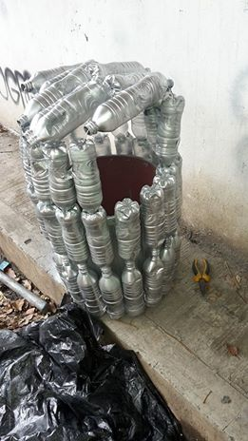
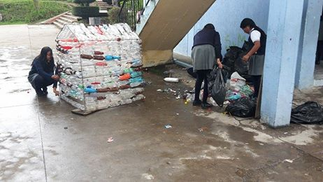
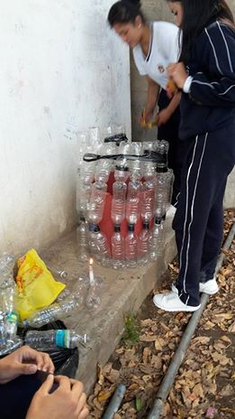
CONCLUSIONES
Los efectos después de la aplicación del programa de educación ambiental, se evidencian en la disminución de la generación de residuos; de 32,82 Kg/día paso a 30,86 Kg/día, se disminuyó en un 5,96%; las proyecciones pueden ser alentadoras a largo plazo.
Esto quiere decir que al final de la Investigación la propuesta de contenidos a través de la programación de tres módulos claves para el presente proyecto, es considerada como excelente y aceptable.
Existe volúmenes considerables de residuos sólidos orgánicos e inorgánicos, en la Institución Educativa, podrían servir para que se contemple actividades de reciclaje y aprovechamiento de los residuos como materia prima para elaborar subproductos.

Slide 17
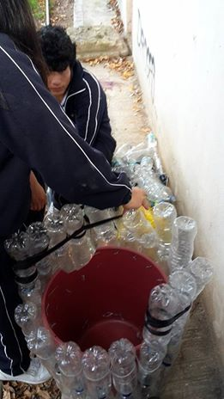
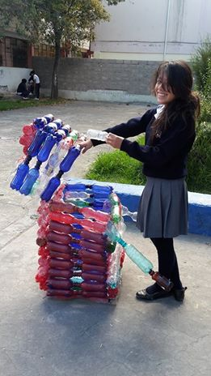
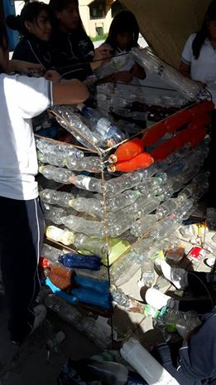
CONCLUSIONES
Existe una producción de residuos inorgánicos, suelen depositarse en tachos ubicados en puntos fijos de la Institución. El volumen de producción es de (141,81 Kg) mensuales, potencialmente aprovechables y que bien podría disminuir el volumen total de residuos que se desechan libremente hacia el carro recolector.
La implementación de un programa de educación ambiental para la generación de proyectos de reciclaje, permite generar conciencia ambiental en estudiantes de 1º BGU, los cuales elaboran eco tachos como un producto al final del programa implementado en la Unidad Educativa.

Slide 18
RECOMENDACIONES
Continuar con investigaciones que busquen definir un modelo exitoso de educación ambiental para el reciclaje.
Fomentar la creación de espacios para la elaboración de productos a partir de materiales reciclables.
Emplear herramientas de aprendizaje práctico, participativo y lúdico, para que los estudiantes se sientan motivados y gocen de la instrucción del educador para su buen desempeño.

Slide 19
RECOMENDACIONES
Fomentar la discusión y debate sobre la necesidad de implementar proyectos de reciclaje en Instituciones Educativas.
Se recomienda empelar material diverso como CDs, videos, material reciclable para que los talleres impartidos sean más ecológicos y se empodere a los estudiantes sobre el reciclaje.

